Slide 1
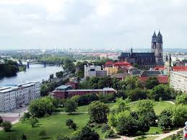
Magdeburg
Opintomatka 5.-10.5.2025
Lapunmäen yhtenäiskoulu
Erasmus+

Slide 2
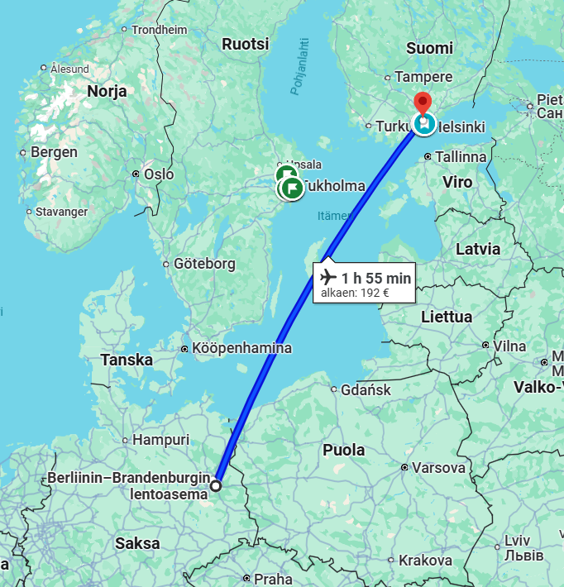
Maanantai 5.5. / matkustuspäivä
Lähtö tilausbussilla aamulla koululta klo 8-9. Tarkka aika ilmoitetaan myöhemmin.
Koululta eväät omaan reppuun. Säästetään syötäväksi myöhemmin iltapäivällä.
Ruokailu Lahdessa noin klo 12, ABC Renkomäki
Lentokentällä noin klo 14.15
  check-in
  turvatarkastus
Lento lähtee klo 16.20
Lento on perillä Berliinissä klo 17.20
  Saksassa kello on tunnin Suomen aikaa jäljessä
Tilausbussilla hotellille. Matka kestää noin 1,5 tuntia.
Majoittuminen
Iltapala

Slide 3
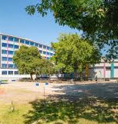
Tiistai 6.5. / koululla + kaupungilla
Aamupala hotellilla
Ohjelmaa koululla klo 8–14
  Koululle kävellään hotellilta noin 15 min
  "Oppilaskummeihin" tutustuminen, aamupala, välitunteja, juttelua ja oppitunneilla vierailua, ruokailu
Kaupungilla
  Mennään kävellen tai raitiovaunulla
  Nähtävyyksiin tutustumista
  Ruokailu. Saa ehdottaa ruokapaikkoja!
Iltapala hotellilla

Slide 4
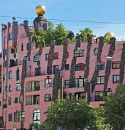
Keskiviikko 7.5. / koululla ja kaupungilla
Aamupala hotellilla
Ohjelmaa koululla klo 8–14
  Koululle kävellään hotellilta noin 15 min
  Taidetta, aamupala, välitunteja, yhteisiä tehtäviä, liikuntaa ja oppitunneilla vierailua, ruokailu
Kaupungilla
  Mennään kävellen tai raitiovaunulla
  Lisää nähtävyyksiä? ja mahdollisuus ostoksille
  Ruokailu.
Iltapala hotellilla

Slide 5
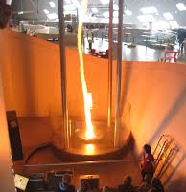
Torstai 8.5. / Retki Wolfsburgiin
Aamupala hotellilla
Wolfsburgiin matkustetaan junalla noin 1,5 tuntia
  Tiedekeskus Phaeno
  Mahdollisuus käydä ostoksilla tai kierrellä kaupunkia
  Ruokailut
  Muita Wolfsburgin nähtävyyksiä?
Iltapala hotellilla

Slide 6
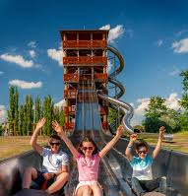
Perjantai 9.5. / Elbauenpark
Aamupala hotellilla
Retki Elbauenparkiin (puisto Elbe-joen toisella puolella hotellilta katsottuna)
  Kävellen tai raitiovaunulla
  Puiston nähtävyyksiin tutustuminen, eväiden syönti...
?
Iltapala hotellilla
Pakkaaminen
Huom! Viikon ohjelmaan saattaa tulla vielä muutoksia.

Slide 7
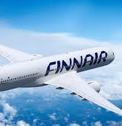
Lauantai 10.5. / matkustuspäivä
Aamupala hotellilla
Tilausbussilla lentokentälle. Lähtö noin klo 9 aamulla.
Lentokentällä klo 11
  check-in
  turvatarkastus
Lento lähtee klo 13.10
Lento on perillä Helsingissä klo 16.05
Tilausbussilla koululle, perillä klo 21-22
Ruokailu Lahdessa, ABC Renkomäki

